Slide 1
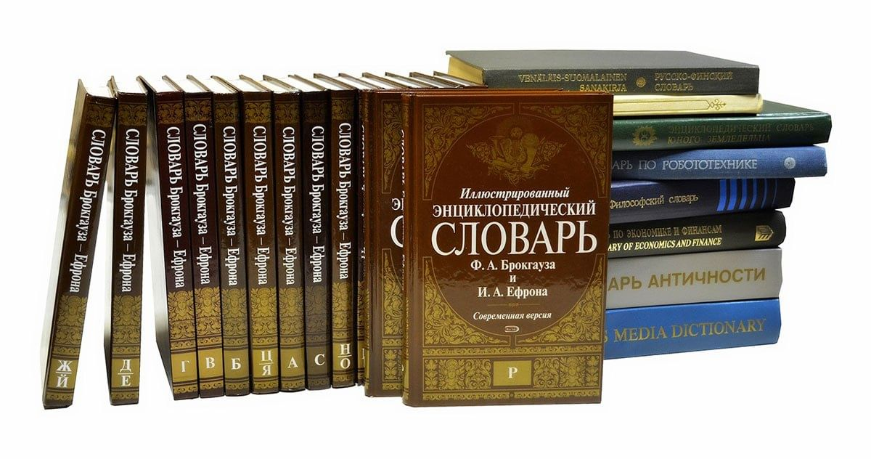
Словари

Slide 2
Что такое словарь?
Задача. В файле находится список слов, среди которых есть повторяющиеся. Каждое слово записано в отдельной строке. Построить алфавитно-частотный словарь: список слов в алфавитном порядке, справа от каждого слова должно быть указано, сколько раз оно встречается в исходном файле.
?
Какая структура данных нужна?
print (D["бегемот"])
поиск не по индексу,
а по слову (ключу)
ключ → значение
(отображение, map)
Словарь – это неупорядоченный набор элементов, в котором доступ к элементу выполняется по ключу.

Slide 3
Примеры словарей на python
dictionary = {'персона': 'человек',
'марафон': 'гонка бегунов длиной около 26 миль',
'противостоять': 'оставаться сильным, несмотря на давление',
'бежать': 'двигаться со скоростью'}
gender_dict = {0: 'муж',
1: 'жен'}
dictionary = {(1, 2.0): 'кортежи могут быть ключами',
1: 'целые числа могут быть ключами',
'бежать': 'строки тоже',
['носок', 1, 2.0]: 'а списки не могут'}
!
Ключом могут быть данные любого неизменяемого типа!

Slide 4
Алгоритм (псевдокод)
ключ → значение
?
Как выбрать ключ и значение?
слово
счётчик
создать пустой словарь
while есть слова в файле:
прочитать очередное слово
if слово есть в словаре:
увеличить на 1 счётчик
для этого слова
else:
добавить слово в словарь
записать 1 в счетчик слова

Slide 5
Работа со словарями в Python
Создание:
D = {} # пустой словарь
D = {"бегемот": 0, "пароход": 2}
Добавление (изменение) элемента:
D["самолёт"] = 1
!
Создаётся новый элемент!
D["самолёт"] += 1
ошибка, если ключа нет
!
Нужно проверить, есть ли элемент!

Slide 6
Работа со словарями в Python
Изменение с проверкой:
if "самолёт" in D:
D["самолёт"] += 1
else:
D["самолёт"] = 1
или так:
D["самолёт"] = D.get ("самолёт", 0) + 1
получить значение по ключу
значение по умолчанию (если ключа нет)

Slide 7
Основной цикл
создать пустой словарь
D = {}
F = open ( "input.txt" )
while True:
word = F.readline().strip()
if not word:
break
D[word] = D.get ( word, 0 ) + 1
F.close()
прочитать строку, убрать "\n" в конце
кончились данные – выход
увеличить счётчик слова

Slide 8
Вывод результата
Получить массив всех ключей:
allKeys = D.keys()
отсортировать ключи:
sortKeys = sorted(D.keys())
или так:
sortKeys = sorted(D)
Вывод результата:
F = open ("output.txt", "w")
for k in sorted(D):
F.write ("{}: {}\n".format(k, D[k]))
F.close()
пароход: 12
самолёт: 20

Slide 9
Ещё о словарях
Перебор значений:
for i in D.values():
print (i)
Перебор ключей и значений:
for k, v in D.items():
print (k, "->", v)
список пар
(ключ, значение)

Slide 10
Словарь и массив пар
Массив (список) пар «ключ-значение»:
A = list(D.items())
список пар
(ключ, значение)
D = {"бам": 2, "там": 3}
A[0]
кортеж
A[1]
A =[("бам", 2), ("там", 3)]
Сортировка:
A[0][0]
A[0][1]
for i in range(N-1):
for j in range(N-2, i-1 ,-1):
if A[j][1] < A[j+1][1]:
A[j], A[j+1] = A[j+1], A[j]
по значению!

Slide 11
Словарь и массив пар
Сортировка:
по ключам, если ключи равны – по значениям
A.sort()
A.sort( key = lambda x: x[0])
по ключам
по значениям
A.sort( key = lambda x: x[1])
A.sort( key = lambda x: (x[1], x[0]))
по значениям, если они равны – по ключам
A.sort( key = lambda x: (-x[1], x[0]))

Slide 12
Методы словарей
Update
пригодится, если нужно обновить несколько пар сразу. Метод принимает другой словарь в качестве аргумента.
Get
возвращает значение по указанному ключу. Если указанного ключа не существует, метод вернёт None.
Pop
удаляет ключ и возвращает соответствующее ему значение.
Keys
возвращает коллекцию ключей в словаре.
Values
возвращает коллекцию значений в словаре.
Items
возвращает пары «ключ — значение».

Slide 13
Словарь и массив пар
Вывод массива пар
for x in A:
print( x[0], ": ", x[1], sep="" )
или так
for x in A:
print( "{}: {}".format(x[0], x[1]) )

Slide 14
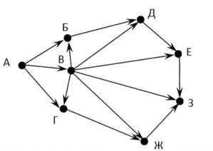
Задача 1 на путь в графе через словари
На рисунке – схема дорог, связывающих города А, Б, В, Г, Д, Е, Ж, З. По каждой дороге можно двигаться только в одном направлении, указанном стрелкой. Сколько существует различных путей из города А в город З?

Slide 15
Задача 1 на путь в графе через словари
d = {'А': "БВГ", 'Б': "Д", 'В': "БДЕЗЖГ", 'Г': "Ж",'Д': "Е", 'Е': "З", 'Ж': "З"}
def f(s, end): # s - путь; end- конечная вершина
if s[-1] == end: return 1 # если последний пункт пути равен конечному, нашли 1 маршрут
else:
return sum(f(s+c, end) for c in d[s[-1]])
print(f('А', 'З'))
Ответ: 8

Slide 16
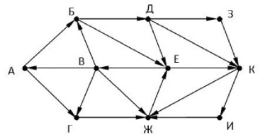
Задача 2 на путь в графе через словари
На рисунке представлена схема дорог, связывающих города А, Б, В, Г, Д, Е, Ж, З, И, К. По каждой дороге можно двигаться только в одном направлении, указанном стрелкой. Определите количество различных путей ненулевой длины, которые начинаются и заканчиваются в городе Е, не содержат этот город в качестве промежуточного пункта и проходят через промежуточные города не более одного раза.

Slide 17
Задача 2 на путь в графе через словари
s = "АБГ БДЕ ВБАГЖ ГЖ ДЗКЕ ЕВК ЖЕ ЗК ИЖ КЖИ"
d = {c[0]:c[1:] for c in s.split()} # создадим словарь: в качестве ключа возьмём первый символ, в качестве значения - буквы, куда можно попасть
def f(s, end):
if len(s)>1 and s[-1] == end:
print(s) # выведем путь на экран
return 1
else:
return sum(f(s+c, end) for c in d[s[-1]])
print(f('Е', 'Е'))
Ответ: 17

Slide 18
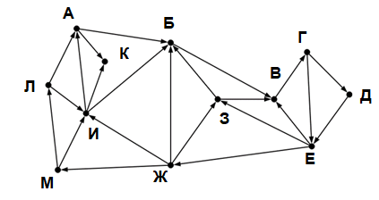
Задача 3 на путь в графе через словари
На рисунке представлена схема дорог, связывающих города А, Б, В, Г, Д, Е, Ж, З, И, К, Л, М. По каждой дороге можно двигаться только в одном направлении, указанном стрелкой. Определите количество различных путей ненулевой длины, которые начинаются и заканчиваются в городе И, не содержат этот город в качестве промежуточного пункта и проходят через промежуточные города не более одного раза.

Slide 19
Задача 3 на путь в графе через словари
G = {'А': "БК", 'Б': "В", 'В': "Г", 'Г': "ДЕ",
'Д': "Е", 'Е': "ВЖЗ", 'Ж': "БЗИМ", 'З': "БВ",
'И': "АБК", 'К': "", 'Л': "АИ", 'М': "ЛИ" }
count = 0
def findPath(path, target):
global count
lastTown = path[-1]
if lastTown == target and len(path) > 1:
count += 1
print(path)
return
for town in G[lastTown]:
if not town in path or town == target:
findPath( path+town, target )
findPath('И', 'И’)
print(count)
Ответ: 12

Slide 20
Спасибо за внимание!

